Slide 1
Разработка мобильной платформы для обучения
Кафедра 'Робототехнические системы и мехатроника'
Студент: Волков А.О., группа СМ7-74Б
Руководитель: Калиниченко С.В.

Slide 2
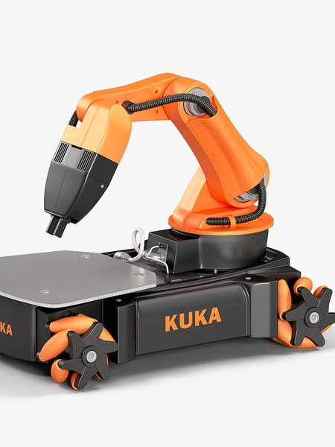
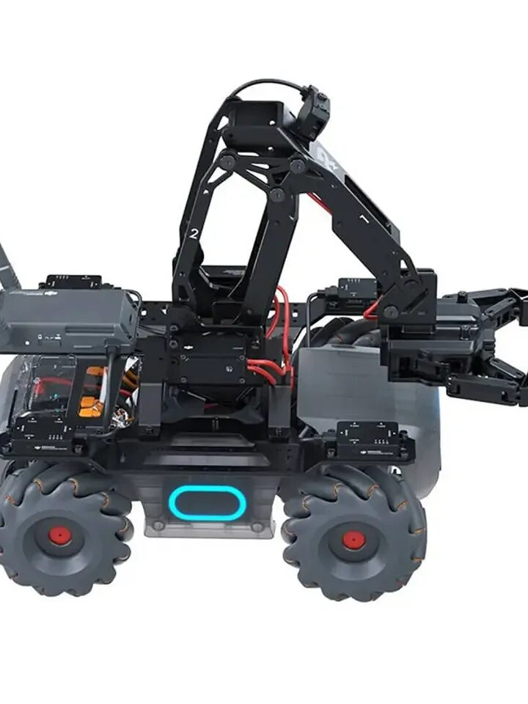
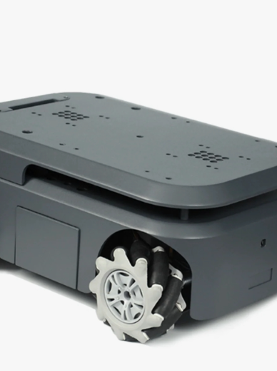
Анализ существующих мобильных платформ
KUKA youBot:
- Преимущества: Большое количество датчиков, поддержка ROS, модульность.
- Недостатки: Высокая стоимость, отсутствие лидара, сложность для новичков.
DJI RoboMaster S1 EP:
Преимущества: Языки Scratch и Python, совместимость с Arduino.
Недостатки: Отсутствие лидара, отсутствия поддержки ROS, ограниченное время работы.
MYAGV:
Преимущества: Компактность, всенаправленные колеса, поддержка ROS.
Недостатки: Ограниченная грузоподъемность и время автономной работы, объём технической документации ограничен.

Slide 3
Цель и задачи выпускной квалификационной работы
Цель: Разработка конструкции и программных решений образовательной мобильной роботизированной платформ c возможностью совместной работы с манипулятором.
Задачи:
Изучение и анализ современных мобильных платформ с учетом их конструктивных особенностей и функциональных характеристик, а также разработка технического задания на основе полученных данных.
Разработка методики обучения и демонстрационного поля с использованием мобильной платформы.
Разработка структурной схемы мобильной платформы.
Проектирование конструкции мобильной платформы и её компонентов.
Выбор электроники и дополнительных компонентов.
Разработка алгоритмов управления для демонстрационной задачи на основе SLAM-навигации и их симуляция в виртуальной среде.
Проведение регулировочного расчета для одного привода шасси.

Slide 4
Технические Требования
Автономность:
2 часа
Максимальная скорость:
1 м/с ±20%
Наличие лидара
Поддержка большого количества периферии
Напряжение:
не выше 24 В
Грузоподъемность: не менее 8 кг
Габариты основания манипулятора: не более 150x150 мм

Slide 5
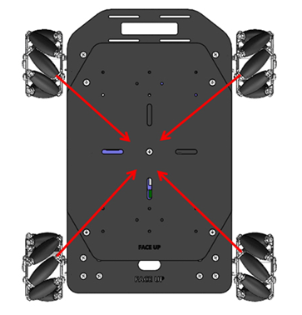
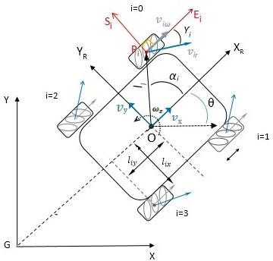
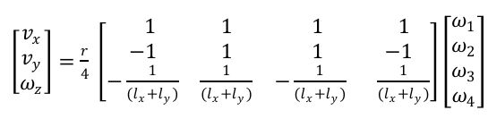
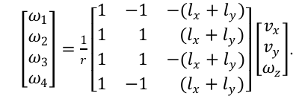
Кинематика мобильной платформы
Схема установки
Меканум колес
Схема робота на
четырех Меканум колесах
Прямая и обратная задача кинематики

Slide 6
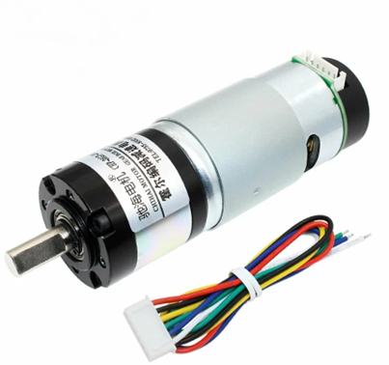
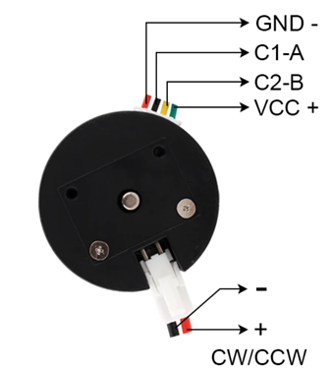
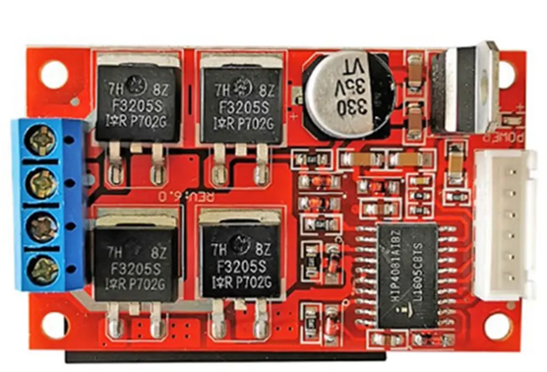
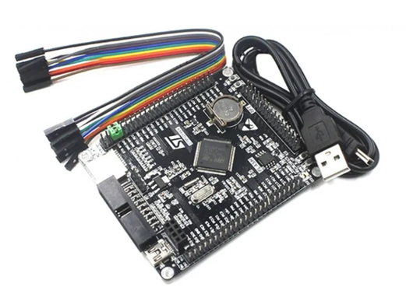
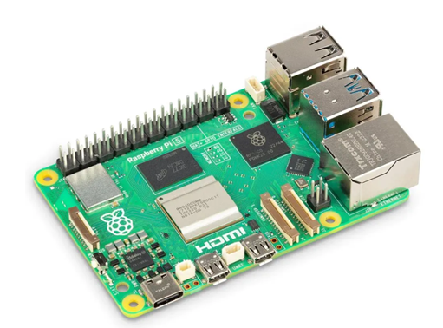
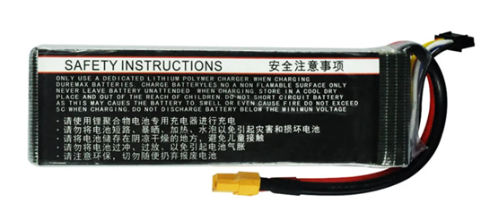
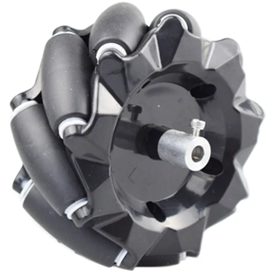
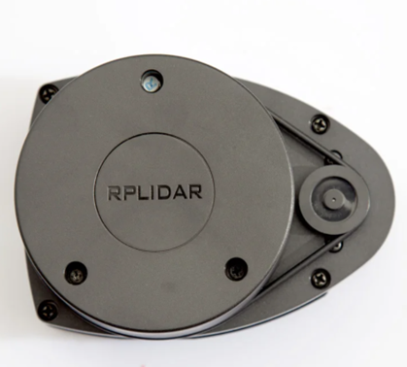
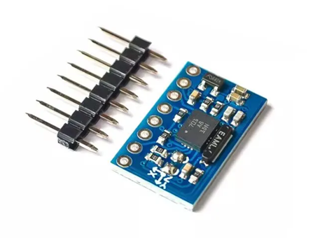
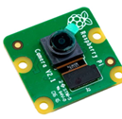
КОМПОНЕНТЫ МОБИЛЬНОЙ ПЛАТФОРМЫ
ЭД CHP-42GP-775 ABHL
Энкодер
Драйвер привода PWM
Микроконтроллер STM32
Raspberry Pi 5
АКБ HRB 6s 6000 мАч
Колеса Илона
RP-Lidar A1
Датчик BNO055
Camera Module 2

Slide 7
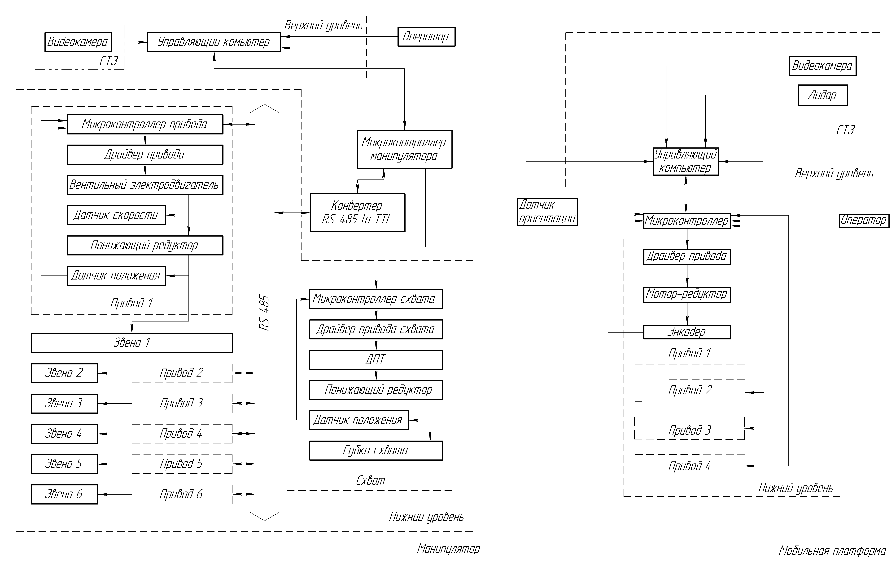
СТРУКТУРА СИСТЕМЫ УПРАВЛЕНИЯ

Slide 8
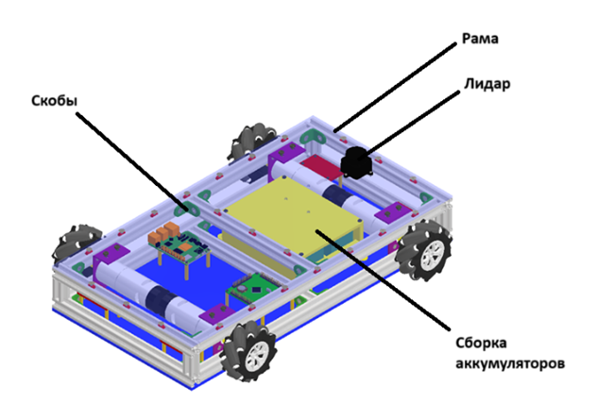
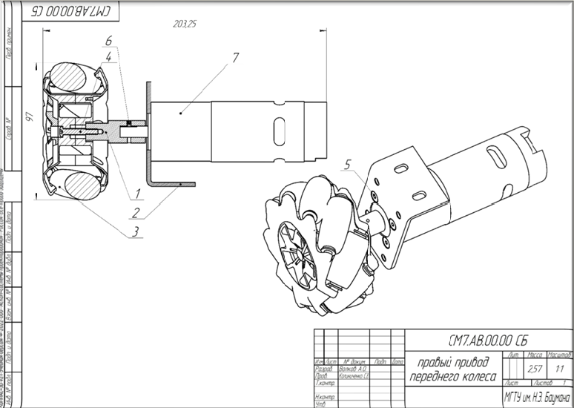
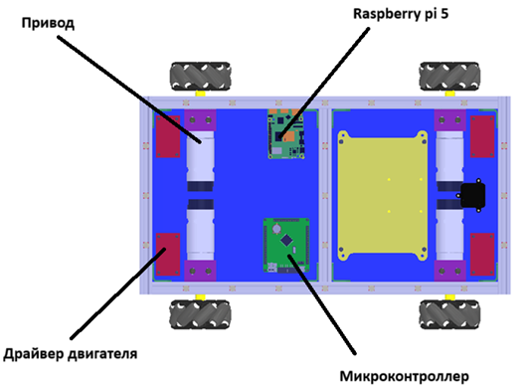
Конструкция привода и мобильной платформы

Slide 9
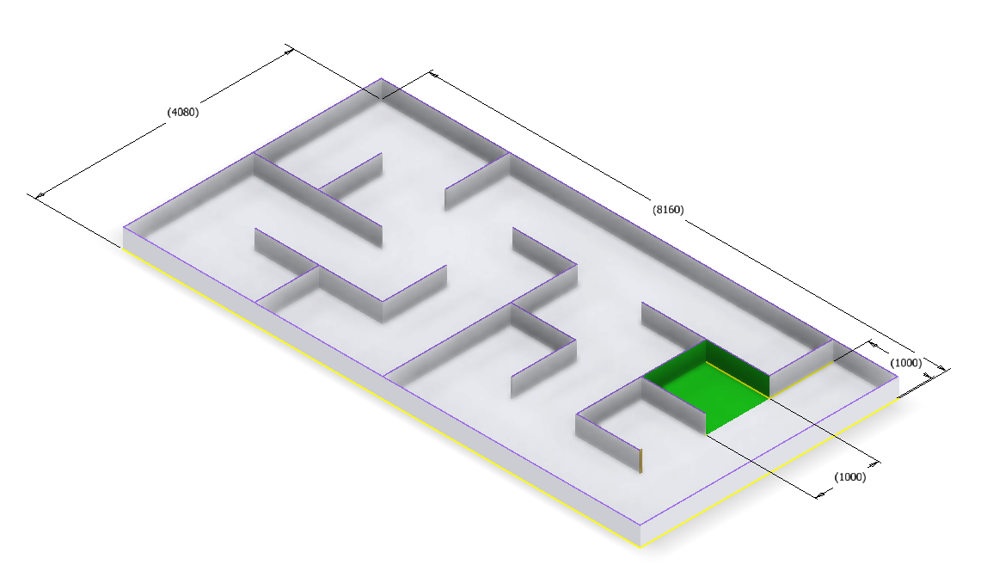
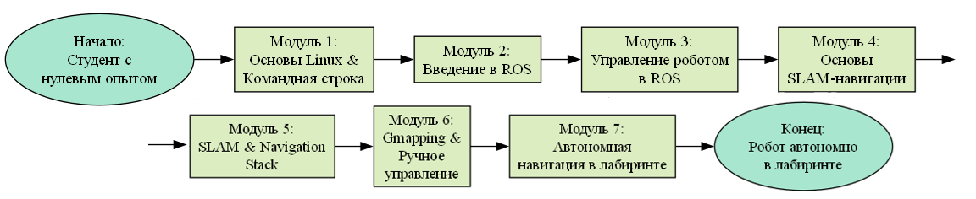
Демонстрационная задача и возможный подход к обучению

Slide 10
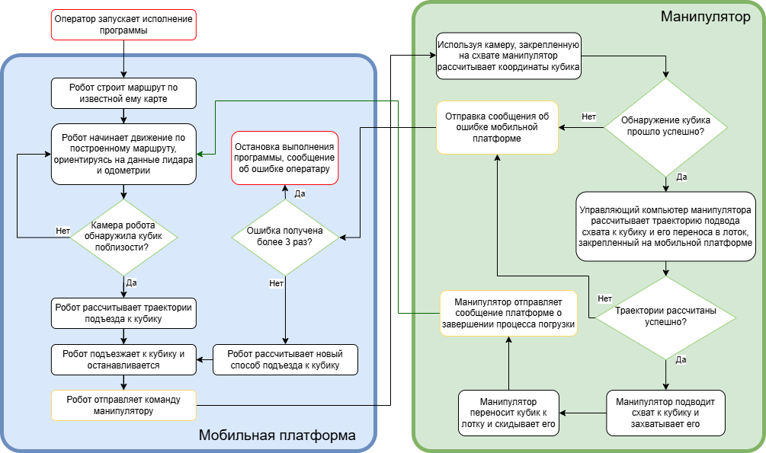
Демонстрационная задача и возможный подход к обучению

Slide 11
Заключение
Был проведён анализ современных мобильных платформ, на основе которых сформулированы требования к разрабатываемой платформе.
Реализована трехуровневая система управления, включающая верхний уровень (управляющий компьютер), средний уровень (микроконтроллер) и нижний уровень (аппаратная часть). Это позволяет эффективно управлять движением платформы, обрабатывать данные с сенсоров и реализовывать алгоритмы навигации.
Разработана конструкция мобильной платформы с использованием всенаправленных колёс типа "Меканум", что обеспечивает высокую маневренность и возможность движения в любом направлении. А также подобраны компоненты для системы управления.
Создан план обучения, который включает изучение основ Linux, ROS, SLAM-навигации и управления роботом. А также разработана практическая задача для демонстрации возможностей робота.

Slide 12
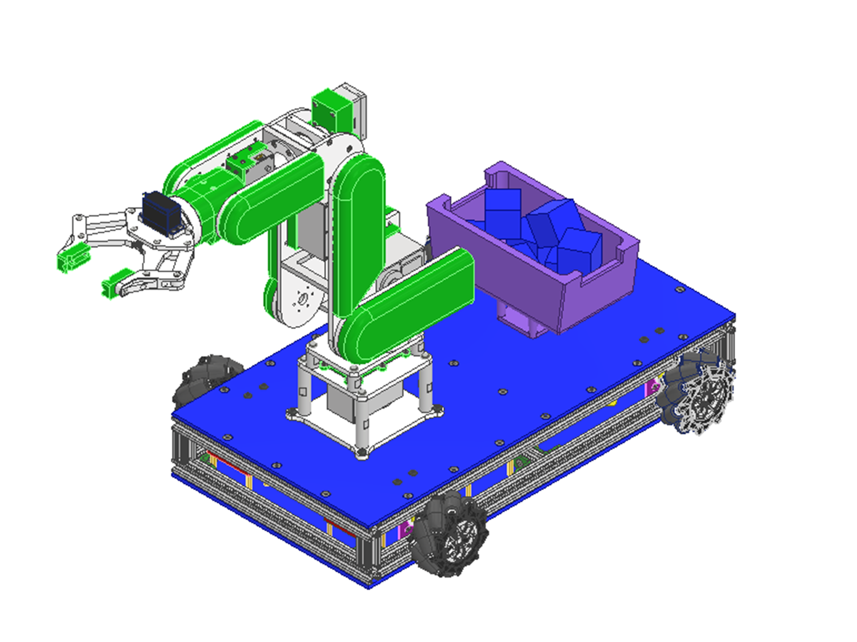
Заключение

